Slide 1
СЕНСОРНОЕ РАЗВИТИЕ ДЕТЕЙ РАННЕГО ВОЗРАСТА
Из опыта работы Кравцовой Елены Николаевны.
Воспитателя МБДОУ ДС№2

Slide 2
Сенсорное развитие ребенка – это развитие его восприятия и формирование представлений о свойствах предметов и различных явлениях окружающего мира. Сенсорные ощущения могут быть разными: • зрительные ощущения – ребенок видит контраст между светом и темнотой, различает цвета и оттенки, форму и величину предметов, их количество и расположение в пространстве;
• слуховые ощущения – ребенок слышит разнообразные звуки – музыку, звуки природы, шумы города, человеческую речь, и учится их различать;

Slide 3
• осязательные ощущения – ребенок ощущает посредством прикосновений, ощупывания различных по фактуре материалов, поверхности различных по величине и форме предметов, гладит животных, обнимает близких ему людей;
• вкусовые ощущения – ребенок пробует и учится различать на вкус разнообразные продукты питания и блюда.

Slide 4
Целью сенсорного воспитания является формирование сенсорных способностей у малышей.
На этой основе выделяются следующие
задачи:
→ Формирование у детей систем перцептивных действий
→Формирование у детей систем сенсорных эталонов
→ Формирование у детей умений самостоятельно применять системы перцептивных действий и системы эталонов в практической и познавательной деятельности

Slide 5
Основные задачи сенсорного воспитания детей раннего возраста
1-й год жизни: Следует создать для малыша условия, чтобы он мог следить за движущимися игрушками, хватать предметы разной формы и величины
2-3 год жизни: дети должны научиться выделять, цвет, форму и величину как особые признаки предметов, накапливать представления об основных разновидностях цвета и формы и об отношении между двумя предметами по величине.
4 год жизни: У детей формируют сенсорные эталоны. Одновременно с формированием эталонов необходимо учить детей способам обследования предметов: их группировке по цвету и форме вокруг образцов – эталонов, последовательному осмотру и описанию формы, выполнению все более сложных глазомерных действий. Наконец, в качестве особой задачи выступает необходимость развивать у детей аналитическое восприятие.

Slide 6
Цель работы: создание условий для сенсорного воспитания детей раннего возраста в условиях ДОУ
Задачи: - разнообразить развивающую среду в группе; - развивать и совершенствовать у детей все виды восприятия, обогащать их чувственный опыт; - вовлекать родителей в процесс работы по развитию сенсорных способностей детей.

Slide 7
Мы играем и занимаемся

Slide 8
Воспитатели в саду Создают детям уют, Сказки малышам читают, Песенки для них поют, Занимаются, играют Прямо с самого утра. Развиваться помогает Сенсорная им игра.

Slide 9
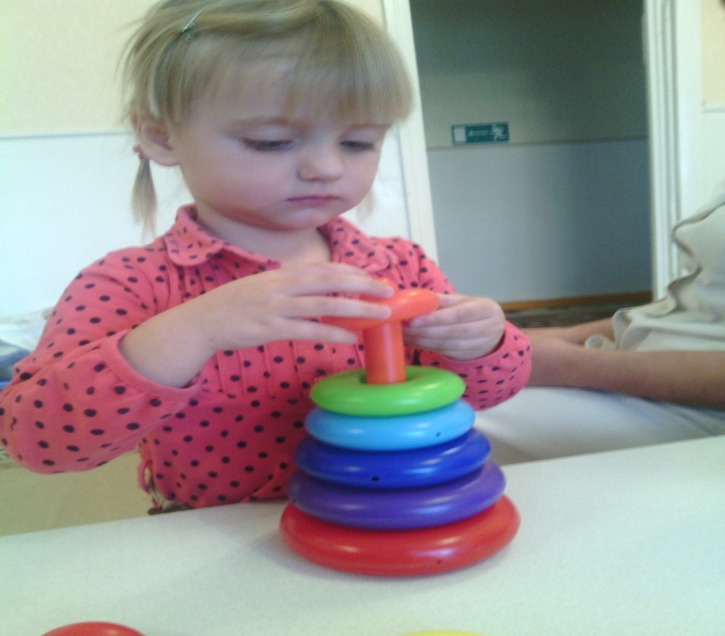
Ведь сенсорика поможет Научить детей всему: Пирамидки собирать, ЦВЕТ И ФОРМУ РАЗЛИЧАТЬ,

Slide 10
МОЗАЙКУ,ПАЗЛЫ СОБИРАТЬ, ПОСУДКОЙ В УГОЛКЕ ИГРАТЬ, И НАШИ РУЧКИ РАЗВИВАТЬ.

